Slide 1
«Генератор сценариев и раскадровок для коротких видео»
Команда РГЭУ РИНХ - СТОZ Прогноз
Курович Мария Александровна

Slide 2
Цель и идея проекта
Создать веб-сайт, который по заданной теме генерирует:
1) короткий сценарий для Reels; 2) раскадровку из 5 кадров с визуальными подсказками; 3) набор изображений для визуализации сцен.

Slide 3
Архитектура решения
Основные компоненты:
FastAPI - веб-сервер и интерфейс для пользователя.
OpenAI API (Gemini 2.5 Flash) - генерация текста (сценарий и описание кадров).
Pollinations API - генерация изображений по текстовым описаниям.
Jinja2 - шаблонизация и HTML-интерфейс.
HTTPX - асинхронные запросы к API.
HuggingFace Hub - дополнительный канал для генерации (резерв).
Архитектура: Пользователь → FastAPI → OpenAI → Pollinations → HTML-ответ с результатом.

Slide 4
Принцип взаимодействия
Этап 1. Тема в окне от пользователя. Этап 2. Запрос → OpenAI → Модель gemini-2.5-flash → генерация сценария. Этап 3. Сценарий → Модель gemini-2.5-flash → генерация раскадровки
(5 коротких описаний сцен). Этап 4. Каждый кадр → Pollinations → визуальная генерация изображений. Этап 5. Результат (сценарий + раскадровка + картинки) показывается
в веб-интерфейсе.

Slide 5
Используемые модели
1. Gemini 2.5 Flash (через OpenAI API):
Тип: LLM (Large Language Model).
Задачи:
- написание сценария Reels.
- создание раскадровки (описаний кадров).
Вход: текстовая тема пользователя.
Выход: структурированный текст (сценарий и 5 сцен).
2. Pollinations AI:
Тип: генеративная визуальная модель (text-to-image).
Вход: короткие описания сцен (промпты).
Выход: изображения в PNG.

Slide 6
Техническая реализация
Язык: Python 3.12 Библиотеки: FastAPI, Uvicorn, OpenAI, HTTPX, Markdown, Jinja2 Асинхронная структура:
generate_script() — текстовый сценарий
generate_image() — раскадровка и генерация 5 изображений
gen_image_poll() — обращение к Pollinations API
Хранение файлов:
HTML-шаблоны → /templates/
Изображения → /static/images/

Slide 7
Пользовательский интерфейс
Интерфейс:
Поле ввода темы.
Кнопка «Сгенерировать».
После генерации:
Текст сценария (HTML-блок).
Раскадровка (5 текстовых описаний).
Галерея из 5 изображений.
Реализовано с помощью: HTML + CSS + Jinja2-шаблон. Современный, минималистичный дизайн с автообновлением через FastAPI.

Slide 8
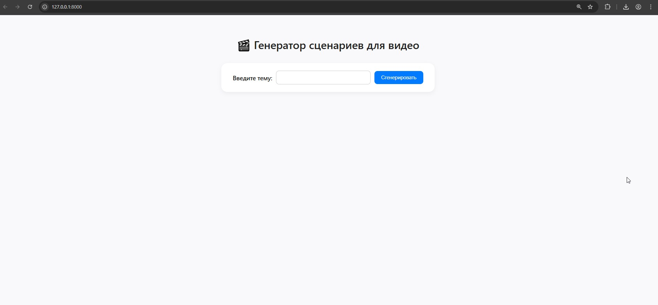
Внешний вид сайта

Slide 9
Пример сгенерированного сценария
Мной была задана тема «Коты».
Ссылка для ознакомления: (дважды кликните по ярлыку) -

Slide 10
Вывод и перспективы
Автоматизация процесса создания идей и визуалов для Reels.
Интеграция текста и изображений в одном интерфейсе. Возможность использовать как креативный инструмент для маркетинга, блогеров и SMM-специалистов.
Дальнейшие улучшения:
Добавить озвучку и фоновые видео.
Добавить сохранение проекта и экспорт в MP4.
Интеграция с HuggingFace Diffusers / Stability AI для более детализированных кадров.

